Slide 1
Operation Systems
Dr. A. Taghinezhad

Slide 2
فصل ۳: فرآیند‌ها

Slide 3
Outline طرح کلی
مفهوم فرایند (Process Concept):
زمانبندی فرایند (Process Scheduling):
عملیات روی فرایندها (Operations on Processes):
ارتباط بین فرایندی (IPC - Interprocess Communication):
حافظه مشترک
ارسال پیام (Message Passing):
ارتباط بین فرایندی در سیستم های حافظه مشترک (IPC in Shared-Memory Systems):
ارتباط بین فرایندی در سیستم های ارسال پیام (IPC in Message-Passing Systems):
نمونه هایی از سیستم های IPC (Examples of IPC Systems):
ارتباط در سیستم های سرویس گیرنده-سرور (Communication in Client-Server Systems):

Slide 4
مفاهیم فرآیند
یک سیستم عامل انواع برنامه ها را اجرا می کند که به صورت فرایند اجرا می شوند.
فرایند : برنامه ای در حال اجرا؛ اجرای فرآیند باید به صورت متوالی پیشرفت کند. اجرای موازی دستورالعمل های یک فرآیند واحد وجود ندارد.
شامل چندین بخش است:
کد برنامه، همچنین به عنوان بخش متن شناخته می شود: این به دستورالعمل های واقعی که برنامه از آنها ساخته شده است اشاره دارد.
فعالیت جاری شامل شمارنده برنامه، رجیسترهای پردازنده: این شامل اطلاعاتی در مورد وضعیت فعلی برنامه است، مانند اینکه کدام دستورالعمل در حال اجرا است و هر داده موقتی که با آن کار می کند.
Stack حاوی داده های موقت: پشته بخشی از حافظه است که داده های موقتی را که برنامه در طول اجرای خود استفاده می کند، ذخیره می کند. این شامل مواردی مانند پارامترهای تابع، آدرس‌های بازگشت و متغیرهای محلی است.
بخش داده حاوی متغیرهای سراسری: این بخش داده هایی را ذخیره می کند که توسط قسمت های مختلف برنامه قابل دسترسی است.
Notes:
حافظه stack
در بخش user-space حافظه قرار دارد و به صورت خودکار توسط CPU مدیریت می شود. متغیرهای غیر استاتیک، پارامتر های ارسالی به توابع و آدرس های مربوط به return توابع در این حافظه ذخیره می شوند. اندازه حافظه stack ثابت است به همین دلیل به آن static memory گفته می شود.
در این حافظه اطلاعات پشت سر هم و به ترتیب قرار می گیرند به این صورت که آخرین داده ذخیره شده در بالای stack قرار می گیرد و به اصطلاح push می شود، حال اگر قصد برداشتن اطلاعات یا به اصطلاح pop کردن اطلاعات را داشته باشیم آخرین اطلاعات وارد شده در stack را در اختیار داریم. به این الگوریتم LIFO(Last In First Out) می گویند.
ز آنجا که در حافظه stack نیازی به پیدا کردن فضای خالی در حافظه نیست و محل قرارگیری اطلاعات مشخص است (بالای حافظه) بنابراین این حافظه سریع تر از حافظه heap است.
پارامتر ها و اطلاعات مربوط به توابع برای اجرا و کنترل آن ها در این حافظه ذخیره می شوند. تابعی که در بالای stack قرار دارد تابعی است که در حال اجراست و بعد از اتمام کار تابع یا بروز خطا در اجرای تابع، حافظه اختصاص داده شده به تابع از stack حذف می شود و حافظه اشغال شده آزاد می شود. زمانی که یک thread تعریف می شود در stack قرار می گیرد.
خطایی که ممکن است در اثر استفاده نادرست از حافظه stack رخ دهد stack overflow است. از جمله دلایل stack overflow یا سر ریز می توان به استفاده از متغیرهای محلی حجیم که منجر به کاهش فضای آزاد در stack و تخریب یا corrupt شدن بخشی از memory اشاره کرد.
حافظه Heap
حافظه Heap در قست user-space حافظه مجازی قرار دارد و به صورت دستی توسط برنامه نویس مدیریت می شود. Heap مربوط به زمان اجرا (runtime) است و فضای اشغال شده در heap با اتمام کار تابع آزاد نمی شوند و تا زمانی که Garbage Collector این فضا را آزاد کند یا توسط برنامه نویس داده ها از حافظه heap پاک نشوند در این فضا باقی می ماند. اندازه حافظه heap متغیر است به همین دلیل به آن dynamic memory گفته می شود.
در این نوع از حافظه برای ذخیره مقادیر ابتدا محاسبه ای توسط سیستم عامل صورت می گیرد تا اولین فضای حافظه ای که اندازه آن متناسب با اندازه ای که مورد نیاز ماست را پیدا کند، در صورت وجود این میزان از حافظه درخواستی آن را به صورت رزرو شده درمی آورد تا بقیه برنامه ها به این فضا دسترسی نداشته باشند، سپس آدرس ابتدای این فضای محاسبه شده به صورت یک اشاره گر (pointer) در اختیارمان قرار می دهد (یا به اصلاح allocating).
متغیر ها به صورت پیش فرض در این حافظه قرار نمی گیرند و اگر قصد ذخیره متغیر ها در این حافظه را داشته باشیم باید به صورت دستی این اقدام انجام شود. متغیر هایی که در heap ذخیره می شوند به طور خودکار حذف نمی شوند و باید توسط برنامه نویس و به صورت دستی حذف شوند. به طور کلی مدیریت حافظه heap به صورت دستی توسط برنامه نویس انجام می شود. آرایه های داینامیک در heap ذخیره می شوند.

Slide 5
مفاهیم فرآیند
Heap (پشته) حاوی حافظه اختصاص یافته به صورت پویا در زمان اجرا: هیپ ناحیه دیگری از حافظه است که برنامه می تواند در حین اجرا برای اختصاص حافظه حسب نیاز از آن استفاده کند. برنامه نویس این قسمت را کنترل می کند و میتواند درخواست حافظه نماید و به صورت اشاره گر سیستم عامل این قسمت را در اختیار برنامه نویس قرار می دهد و به صورت خودکار پاک نمیشود و باید Garbage collector آن را حذف کند.
برنامه یک موجودیت غیرفعال است که روی دیسک ذخیره می شود (فایل اجرایی)؛ در مقابل فرآیند فعال است.
برنامه زمانی به فرآیند تبدیل می شود که فایل اجرایی به حافظه بارگذاری شود.
اجرای برنامه از طریق کلیک های ماوس رابط گرافیکی GUI، وارد کردن نام آن در خط فرمان و غیره آغاز می شود.
یک برنامه می تواند منجر به چندین فرآیند شود.
سناریویی را در نظر بگیرید که کاربران متعددی یک برنامه یکسان را اجرا می کنند.
Notes:
the stack and heap sections can shrink and grow dynamically during program execution.
Each time a function is called, an activation record containing function parameters, local variables, and the return address is pushed onto the stack; when control is returned from the function, the activation record is popped from the stack.

Slide 6
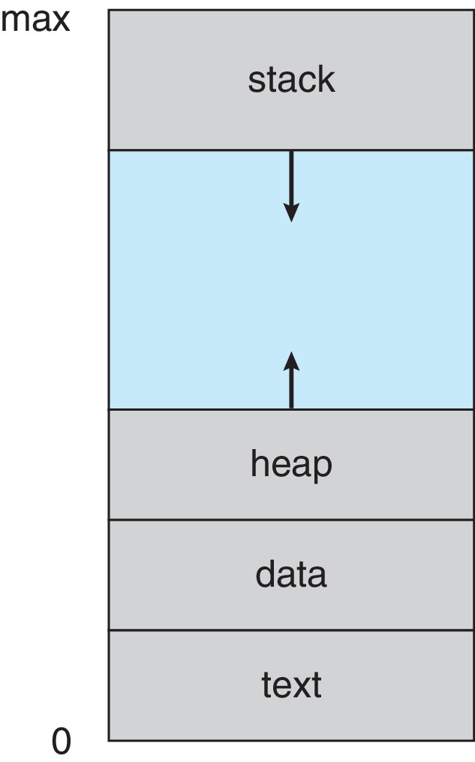
فرآیند در حافظه
Notes:
the stack and heap sections grow toward one another, the operating system must ensure they do not overlap one another.

Slide 7
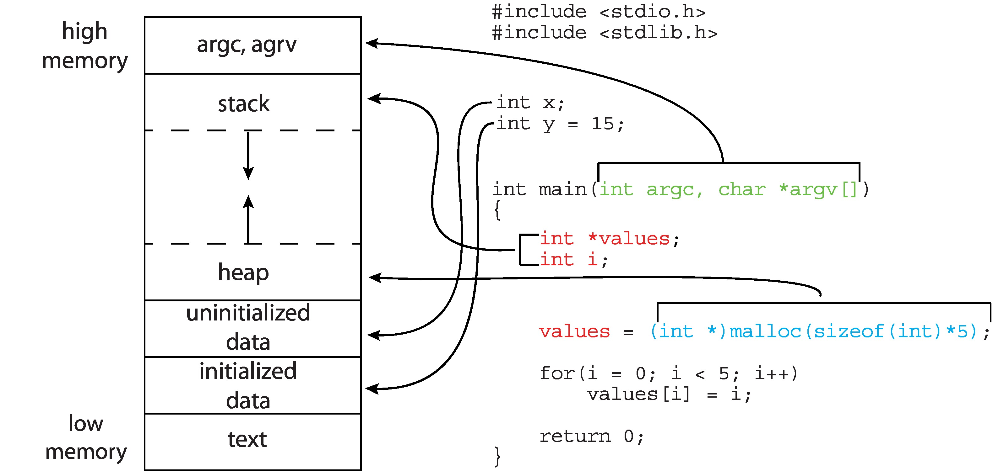
چیدمان حافظه در یک برنامه C
Notes:
In C, the library function malloc is used to allocate a block of memory on the heap. The program accesses this block of memory via a pointer that malloc returns. When the memory is no longer needed, the pointer is passed to free which deallocates the memory so that it can be used for other purposes.
int y = 15;
The variable y is declared and initialized with the value 15.; The variable x is declared but not initialized; It will be stored in the stack memory.
for(i = 0; i < 5; i++)
The array elements (values[0] to values[4]) are stored in the heap memory.
return 0;
The main function returns 0. for(i = 0; i < 5; i++)
The loop iterates over the array (allocated memory) and assigns values to it.
The array elements (values[0] to values[4]) are stored in the heap memory.
return 0;
The return value is stored in a register (not in memory).
Stack Memory:
Purpose:
Used for local variables and function call management.
Each function call creates a new stack frame.
Allocation:
Memory is allocated automatically.
Variables are created when a function is called and destroyed when it returns.
Size:
Typically limited in size.
Heap Memory:
Purpose:
Used for dynamic memory allocation (e.g., with malloc, new, etc.).
Memory persists beyond function calls.
Allocation:
Manual allocation and deallocation.
Programmer must explicitly allocate and free memory.
Size:
Larger than stack memory.
Grows dynamically during program execution.
Access Speed:
Slower access compared to stack memory.

Slide 8
وضعیت یک فرآیند
با اجرای یک فرآیند، حالت آن تغییر می کند:
ایجاد New فرآیند در حال ایجاد است.
در حال اجرا Running دستورالعمل ها در حال اجرا هستند.
در انتظار Waiting فرآیند منتظر رخ دادن رویدادی است.
آماده Ready فرآیند در انتظار اختصاص به یک پردازنده است.
خاتمه یافته Terminated فرآیند اجرای خود را به پایان رسانده است.
Notes:
These names are arbitrary, and they vary across operating systems. The states that they represent are found on all systems;
only one process can be running on any processor core at any instant

Slide 9
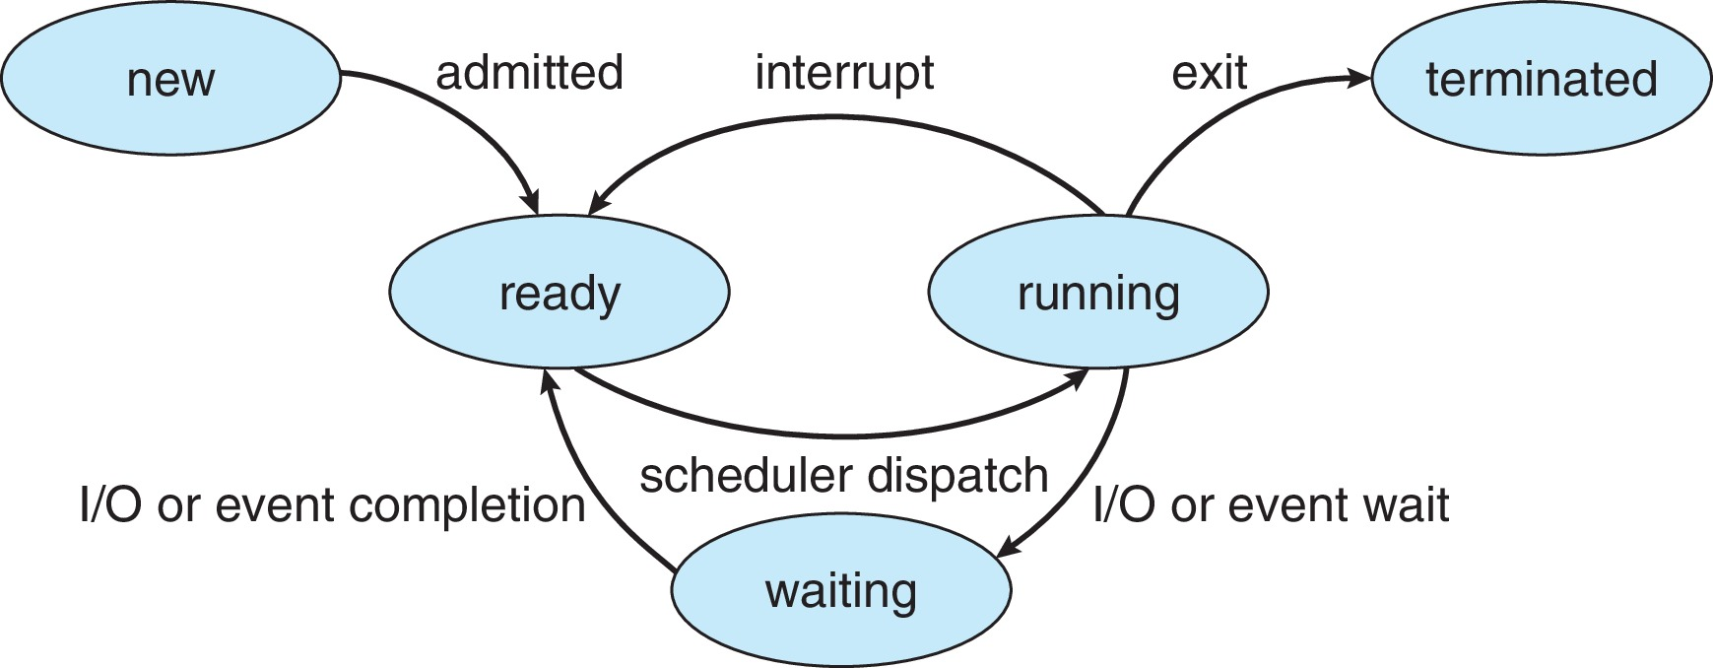
نمودار وضعیت یک فرآیند
Notes:
As a process executes, it changes state
New: The process is being created
Running: Instructions are being executed
Waiting: The process is waiting for some event to occur
Ready: The process is waiting to be assigned to a processor
Terminated: The process has finished execution

Slide 10
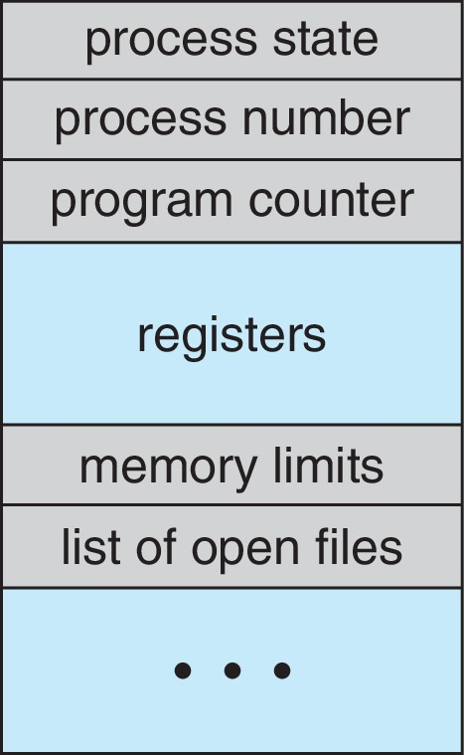
بلاک کنترل فرآیند PCB
اطلاعات مرتبط با هر فرآیند (همچنین به عنوان بلوک کنترل وظیفه شناخته می شود)
اطلاعات مربوط به فرآیند (Process Information):
حالت فرآیند (Process State): این نشان دهنده وضعیت فعلی فرآیند است،
مانند در حال اجرا (running)، در انتظار (waiting) و غیره.
شمارنده برنامه (Program Counter): این موقعیت دستورالعمل بعدی است که توسط فرآیند اجرا خواهد شد.
رجیسترهای CPU: این شامل محتوای تمام رجیسترهای اختصاصی فرآیند در CPU می شود.
اطلاعات زمان‌بندی CPU: شامل اولویت‌های فرآیند و اشاره‌هایی به صف‌های زمان‌بندی است.
اطلاعات مدیریت حافظه: نشان دهنده حافظه اختصاص یافته به فرآیند است.
اطلاعات حسابداری: شامل زمان استفاده شده از CPU، زمان سپری شده از شروع اجرا و محدودیت‌های زمانی است.
اطلاعات وضعیت I/O: این شامل دستگاه‌های I/O اختصاص یافته به فرآیند و لیستی از فایل‌های باز است.
Notes:
Each process is represented in the operating system by a process control block (PCB)—also called a task control block.

Slide 11
Threads نخ یا رشته
تا کنون، هر فرایند دارای یک رشته اجرایی واحد بوده است.
فرض کنید به ازای هر فرایند چندین شمارنده برنامه داشته باشیم.
چندین مکان می توانند به طور همزمان اجرا شوند.
چندین رشته کنترل -> رشته ها
سپس باید فضایی برای جزئیات رشته، چندین شمارنده برنامه در PCB داشته باشیم.
در فصل ۴ به طور مفصل بررسی می شود.
Notes:
When a process is running a word-processor program, a single thread of instructions is being executed. user cannot simultaneously type in characters and run the spell checker.
Most modern operating systems have extended the process concept to allow a process to have multiple threads of execution and thus to perform more than one task at a time.

Slide 12
رشته
یک رشتهThread اجرایی کوچکترین توالی دستورالعمل هایی است که می تواند توسط یک زمانبندی به طور مستقل مدیریت شود
آنها اجزای کوچکی از یک فرایند هستند و چندین رشته می توانند به طور همزمان اجرا شوند و کد، حافظه، متغیرها و غیره را به اشتراک بگذارند
هر رشته کد، داده و بلوک های پشته (heap) یکسانی را به اشتراک می گذارد، اما استک(stack) خاص خود را خواهد داشت
رشته ها اغلب فرآیندهای سبک وزن نامیده می شوند زیرا حافظه پشته (stack) مخصوص به خود را دارند.
Notes:
فرایند در مقابل رشته (Threads)
تفاوت اصلی بین یک فرایند و یک رشته این است که فرایندهای مختلف نمی توانند فضای حافظه یکسانی (کد، متغیرها و غیره) را به اشتراک بگذارند، در حالی که رشته های مختلف در یک فرایند فضای حافظه یکسانی را به اشتراک می گذارند.
رشته ها سبک وزن هستند در حالی که فرایندها سنگین وزن هستند.
تعویض رشته نیازی به تعامل با سیستم عامل ندارد، در حالی که تعویض فرایند نیازمند تعامل با سیستم عامل است.
هنگامی که یک رشته تغییراتی در هر متغیری ایجاد می کند، سایر رشته ها در همان فرآیند می توانند آن را ببینند. این مورد در مورد فرایندهای مختلف صدق نمی کند.

Slide 13
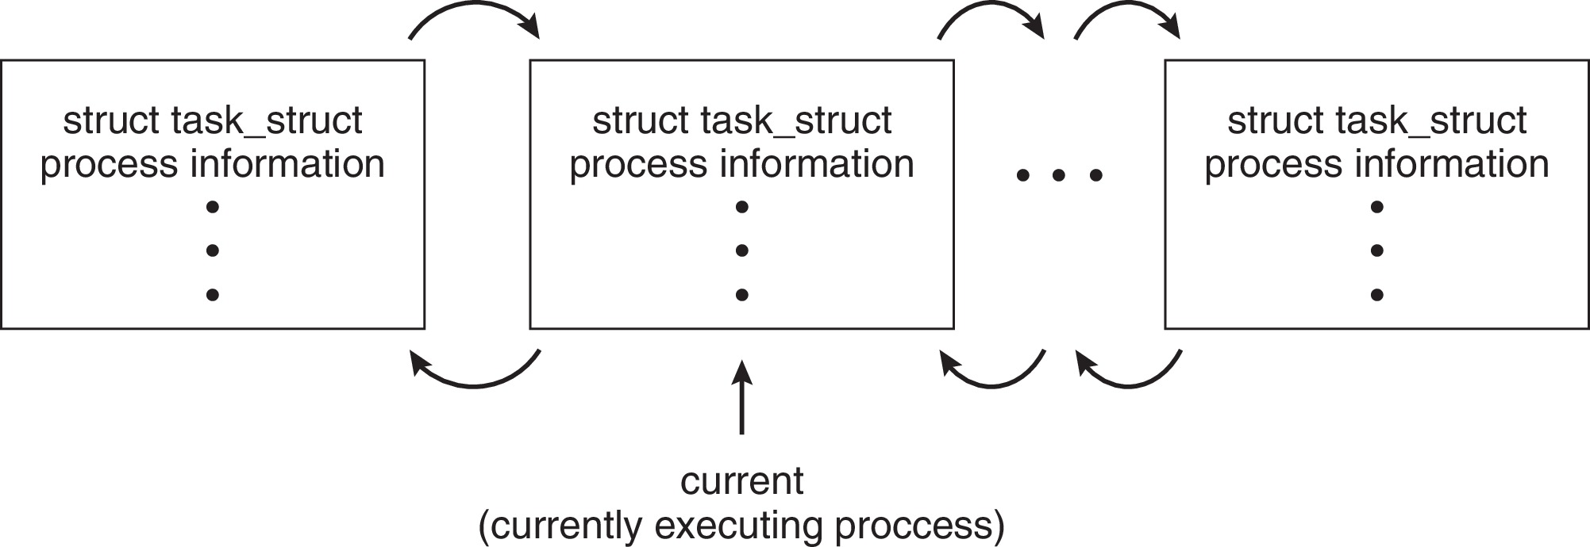
نمایش فرآیند در لینکوس
Represented by the C structure task_struct
pid t_pid; /* process identifier */ long state; /* state of the process */ unsigned int time_slice /* scheduling information */ struct task_struct *parent;/* this process’s parent */ struct list_head children; /* this process’s children */ struct files_struct *files;/* list of open files */ struct mm_struct *mm; /* address space of this process */

Slide 14
زمان بندی فرآیند
فرایند زمانبندی کننده از بین فرایندهای موجود برای اجرای بعدی روی هسته CPU انتخاب می کند.
هدف - به حداکثر رساندن استفاده از CPU، به سرعت فرآیندها را روی هسته CPU سوئیچ کنید.
صف های زمانبندی فرآیندها را حفظ می کند:
صف آماده - مجموعه ای از تمام فرآیندهایی که در حافظه اصلی قرار دارند، آماده و منتظر اجرا هستند.
صف های انتظار - مجموعه ای از فرآیندهایی که منتظر یک رویداد (یعنی ورودی/خروجی) هستند.
فرایندها بین صف های مختلف مهاجرت می کنند.

Slide 15
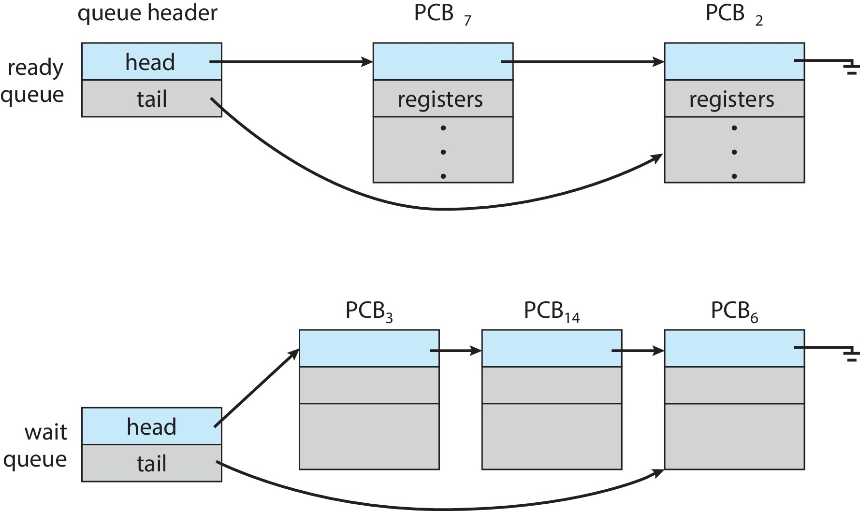
صف آماده و انتظار
تعداد فرآیندهایی که در حال حاضر در حافظه قرار دارند، به عنوان درجه چندبرنامگی(چندفرآیندی) شناخته می‌شود.
Notes:
They are put into a ready queue, where they are ready and waiting to execute on a CPU’s core This queue is generally stored as a linked list; a ready-queue header contains pointers to the first PCB in the list, and each PCB includes a pointer field that points to the next PCB in the ready queue.
Processes that are waiting for a certain event to occur — such as completion of I/O due to be it long time taking — are placed in a wait queue

Slide 16
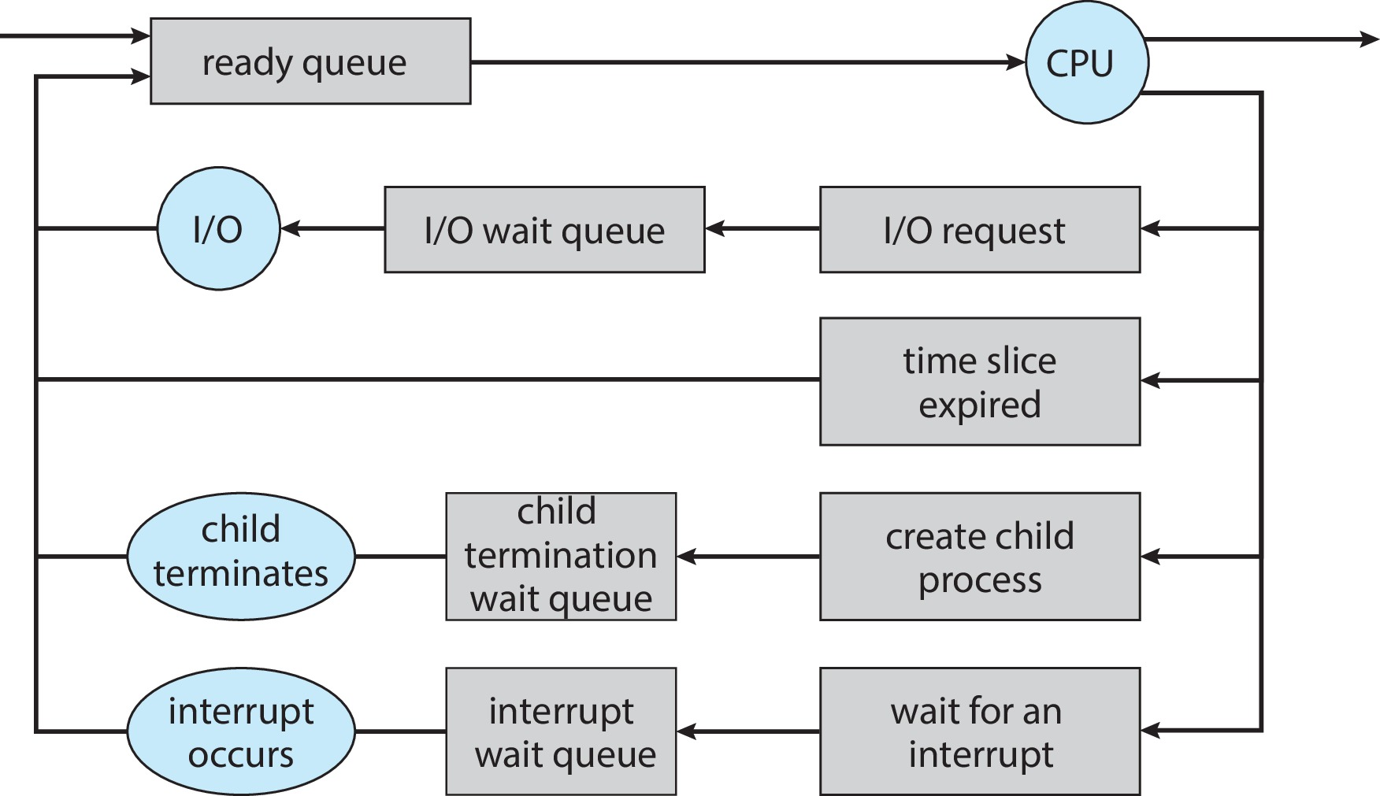
نمایش زمان بندی فرآیندها
Notes:
Two types of queues are present: the ready queue and a set of wait queues. The circles represent the resources that serve the queues, and the arrows indicate the flow of processes in the system.
The process could issue an I/O request and then be placed in an I/O wait queue.
• The process could create a new child process and then be placed in a wait queue while it awaits the child’s termination.
• The process could be removed forcibly from the core, as a result of an interrupt or having its time slice expire, and be put back in the ready queue.

Slide 17
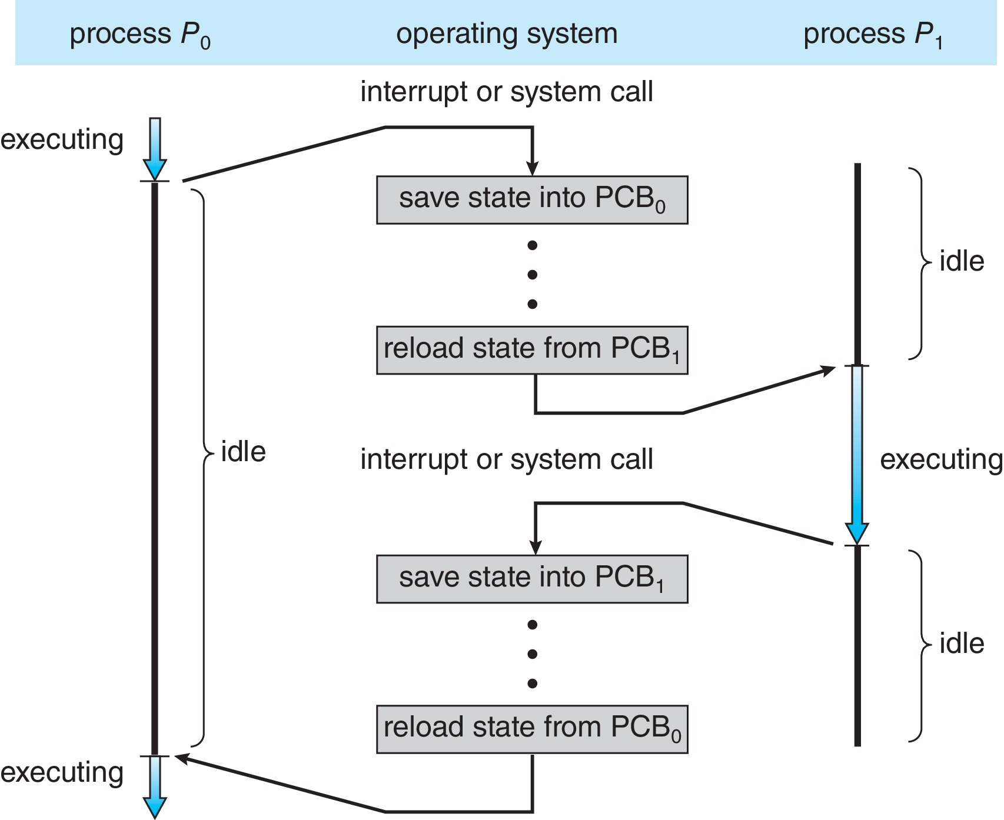
CPU Switch From Process to Process
وقتی CPU از یک فرایند به فرایند دیگری تغییر می‌کند، یک تغییر زمینه (context switch) رخ می‌دهد.
Notes:
an I/O-bound process may execute for only a few milliseconds before waiting for an I/O request. Although a CPU-bound process will require a CPU core for longer durations, the scheduler is unlikely to grant the core to a process for an extended period.
Therefore, the CPU scheduler executes at least once every 100 milliseconds, although typically much more frequently

Slide 18
Context Switch تغییر زمینه
زمانی که CPU از یک فرآیند به فرآیند دیگر سوئیچ می کند، سیستم باید وضعیت فرآیند قدیمی را ذخیره کند و وضعیت ذخیره شده برای فرآیند جدید را از طریق یک سوئیچ زمینه بارگذاری کند. زمینه یک فرآیند در PCB نشان داده شده است.
زمان سوئیچ زمینه صرفا سربار است. سیستم در هنگام سوئیچ کاری مفید انجام نمی دهد.
هرچه سیستم عامل و PCB پیچیده تر باشند، سوئیچ زمینه طولانی تر می شود.
زمان وابسته به پشتیبانی سخت افزار است.

Slide 19
عملیاتهای فرآیند
سیستم باید مکانیزم هایی برای موارد زیر ارائه دهد:
ایجاد فرآیند
خاتمه فرآیند

Slide 20
ایجاد فرآیند
فرآیند والد فرآیندهای فرزند را ایجاد می‌کند که به نوبه خود فرآیندهای دیگری را ایجاد می‌کنند و درختی از فرآیندها را تشکیل می‌دهند.
فرآیند از طریق یک شناسه فرآیند (pid) شناسایی و مدیریت می شود.
گزینه های اشتراک گذاری منابع:
والد و فرزندان همه منابع را به اشتراک می گذارند.
فرزندان زیرمجموعه ای از منابع والد را به اشتراک می گذارند.
والد و فرزند هیچ منبعی را به اشتراک نمی گذارند.
گزینه های اجرا:
والد و فرزندان به طور همزمان اجرا می شوند.
والد منتظر می ماند تا فرزندان خاتمه یابند.

Slide 21
ایجاد فرآیند (ادامه)
فضای آدرس
فرزند همانندی duplicate از والد (همان فضای آدرس والد را دارد). باعث ارتباط راحتر فرزند و والد می شود
فرزندی با یک برنامه جدید در آن بارگذاری می شود.
مثال‌های یونیکس:
فراخوان سیستمی fork() فرآیند جدیدی ایجاد می‌کند.
فراخوان سیستمی exec() پس از یک fork() برای جایگزینی فضای حافظه فرآیند با یک برنامه جدید استفاده می شود.
فرآیند والد با فراخوان wait() منتظر خاتمه فرزند می ماند.
Notes:
After a fork() system call, one of the two processes typically uses the exec() system call to replace the process’s memory space with a new program. The exec() system call loads a binary file into memory (destroying the memory image of the program containing the exec() system call).
exec() does not return control unless an error occurs

Slide 22
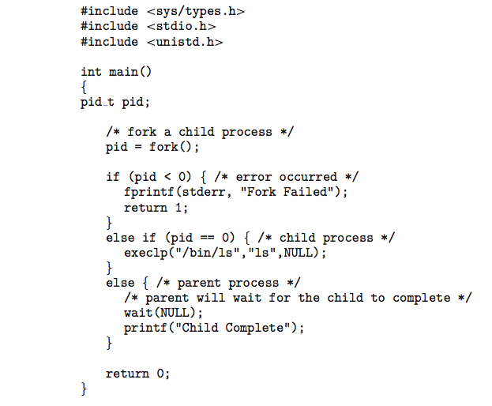
C Program Forking Separate Process
Notes:
In Figure, the parent process waits for the child to complete by invoking the wait() system call
exec() does not return control unless an error occurs
در pid=fork() اگر فرزند با موفقیت ایجاد شد مقدار صفر را pid میگیرد. دستور exec باعث ایجاد فضای جدید می شود. والد تا زمان اجرای فرزند منتظر می ماند.

Slide 23
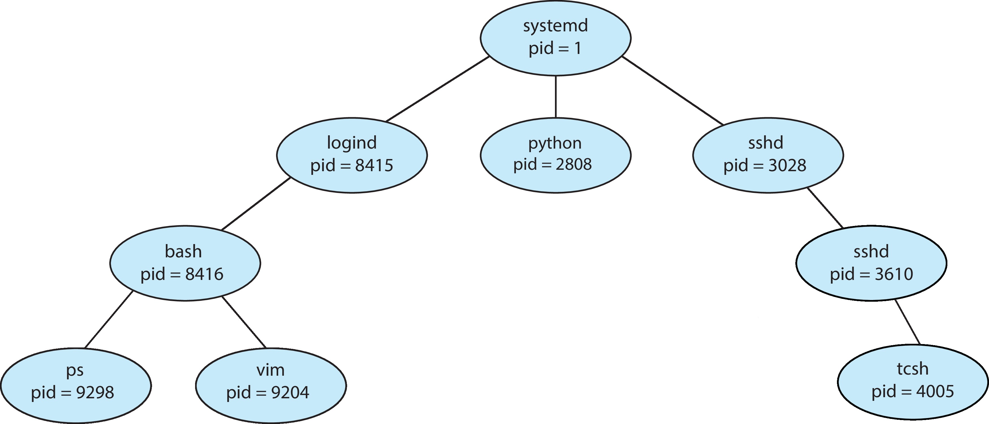
درختی از فرآیندها در لینوکس
Notes:
فرآیند systemd که همیشه دارای pid 1 است به عنوان فرآیند والد اصلی برای تمام فرآیندهای کاربر عمل می کند و اولین فرآیند کاربر است که هنگام بوت شدن سیستم ایجاد می شود. پس از بوت شدن سیستم، فرآیند systemd فرآیندهایی را ایجاد می کند که خدمات اضافی مانند وب سرور یا چاپگر، سرور ssh و موارد مشابه را ارائه می دهند.

Slide 24
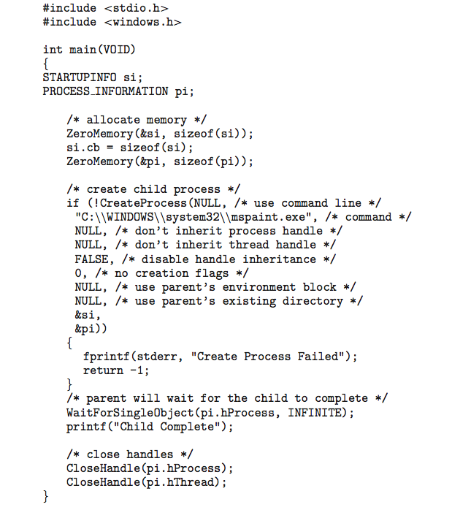
Creating a Separate Process via Windows API
Notes:
No need to explain.
The C program shown in Figure 3.10 illustrates the CreateProcess() function, which creates a child process that loads the application mspaint.exe.
We invoke the ZeroMemory() function to allocate memory for each of these structures before proceeding with CreateProcess().
The first two parameters passed to CreateProcess() are the application name and command-line parameters.

Slide 25
اتمام فرآیند
اتمام فرایند: فرآیند آخرین دستور را اجرا می کند یا با استفاده از فراخوان سیستمی exit() از سیستم عامل درخواست حذف آن را می کند.
فرآیندخاتمه یافته :داده های وضعیت(عدد صحیح) را از فرزند به والد از طریق wait() برمی گرداند.
منابع فرآیند توسط سیستم عامل آزاد می شوند.
فرآیند والد ممکن است اجرای فرآیندهای فرزند را با استفاده از فراخوان سیستمی abort() خاتمه دهد. از دلایل انجام این کار عبارتند از:
استفاده فرزند از منابع اختصاص داده شده فراتر رفته است.
وظیفه اختصاص داده شده به فرزند دیگر مورد نیاز نیست.
فرآیند والد در حال خروج است و سیستم عامل اجازه نمی دهد فرزندی در صورت خاتمه والد به کار خود ادامه دهد.

Slide 26
اتمام فرآیند
برخی از سیستم عامل ها اجازه نمی دهند فرزند در صورت خاتمه والد وجود داشته باشد. اگر یک فرآیند خاتمه یابد، تمام فرزندان آن نیز باید خاتمه یابند.
خاتمه آبشاری (Cascading Termination). تمام فرزندان، نوه ها و غیره خاتمه می یابند.
خاتمه توسط سیستم عامل آغاز می شود.

Slide 27
اتمام فرآیند
فرآیند والد با استفاده از فراخوان سیستمی wait() منتظر خاتمه یک فرآیند فرزند می شود. این فراخوان اطلاعات وضعیت و شناسه فرآیند (pid) فرآیند خاتمه یافته را برمی گرداند
pid = wait(&status);
Notes:
زمانی که یک فرایند خاتمه می‌یابد، منابع آن توسط سیستم‌عامل آزاد می‌شوند. با این حال، ورودی مربوط به آن فرایند باید تا زمانی که فرایند والد تابع wait() را فراخوانی نکند، در جدول فرایندها باقی بماند. دلیل این امر آن است که جدول فرایندها حاوی وضعیت خروج آن فرایند می‌باشد.
فرایندی که خاتمه یافته است، اما فرایند والد هنوز تابع wait() را برای آن فراخوانی نکرده است، به عنوان یک «فرایند زامبی» شناخته می‌شود.
تمام فرایندها هنگام خاتمه به این حالت زامبی وارد می شوند، اما به طور کلی آنها فقط برای مدت کوتاهی به عنوان زامبی باقی می مانند. هنگامی که فرایند والد تابع wait() را فراخوانی می کند، شناسه فرایند زامبی و ورودی آن در جدول فرایندها آزاد می شوند.
حالا فرض کنید که یک فرایند والد، تابع wait() را فراخوانی نکند و به جای آن خاتمه یابد، در نتیجه فرایندهای فرزند آن یتیم می شوند.
سیستم‌های سنتی یونیکس با اختصاص دادن فرایند init به عنوان والد جدید به فرایندهای یتیم، این سناریو را مدیریت می‌کنند.

Slide 28
اتمام فرآیند
فرآیند یتیم، فرآیندی است که خاتمه نیافته و فرآیند والد آن به اتمام رسیده یا خاتمه پیدا کرده است.
اگر والد بدون فراخوانی wait() خاتمه یابد، فرآیند به یک یتیم (Orphan) تبدیل می شود.
فرآیند زامبی، فرآیندی است که خاتمه یافته اما همچنان ورودی‌ای برای آن در جدول فرآیندها وجود دارد.
فرآیندی خاتمه یافته ولی اگر هیچ والدی منتظر نباشد (والد فراخوان wait() را اجرا نکرده باشد) فرآیند به یک زامبی (Zombie) تبدیل می شود.
Notes:
زمانی که یک فرایند خاتمه می‌یابد، منابع آن توسط سیستم‌عامل آزاد می‌شوند. با این حال، ورودی مربوط به آن فرایند باید تا زمانی که فرایند والد تابع wait() را فراخوانی نکند، در جدول فرایندها باقی بماند. دلیل این امر آن است که جدول فرایندها حاوی وضعیت خروج آن فرایند می‌باشد.فرایندی که خاتمه یافته است، اما فرایند والد هنوز تابع wait() را برای آن فراخوانی نکرده است، به عنوان یک «فرایند زامبی» شناخته می‌شود.
تمام فرایندها هنگام خاتمه به این حالت زامبی وارد می شوند، اما به طور کلی آنها فقط برای مدت کوتاهی به عنوان زامبی باقی می مانند. هنگامی که فرایند والد تابع wait() را فراخوانی می کند، شناسه فرایند زامبی و ورودی آن در جدول فرایندها آزاد می شوند.
حالا فرض کنید که یک فرایند والد، تابع wait() را فراخوانی نکند و به جای آن خاتمه یابد، در نتیجه فرایندهای فرزند آن یتیم می شوند.
سیستم‌های سنتی یونیکس با اختصاص دادن فرایند init به عنوان والد جدید به فرایندهای یتیم، این سناریو را مدیریت می‌کنند.

Slide 29
معماری چندپردازنده ای-مرورگر کروم
بسیاری از مرورگرهای وب به عنوان یک فرآیند واحد اجرا می شدند
اگر یک وب سایت باعث ایجاد مشکل شود، کل مرورگر ممکن است گیر کند یا خراب شود.
مرورگر گوگل کروم چند فرآیندی است و از سه نوع فرآیند مختلف تشکیل شده است:
فرآیند مرورگر رابط کاربری، دیسک و I/O شبکه را مدیریت می کند.
فرآیند رندر کننده صفحات وب را رندر می کند، با HTML و جاوا اسکریپت سروکار دارد. برای هر وب سایتی که باز می شود یک رندر کننده جدید ایجاد می شود.
برای هر نوع افزونه یک فرآیند پلاگین وجود دارد.
در یک سندباکس (Sandbox) اجرا می شود یعنی دسترسی I/O دیسک و شبکه را محدود می کند و تأثیر سوء استفاده های امنیتی را به حداقل می رساند.
Notes:
برتری رویکرد چندفرآیندی این است که وب‌سایت‌ها به‌صورت مجزا از یکدیگر اجرا می‌شوند.
درصورتی‌که یک وب‌سایت دچار خرابی شود، تنها فرآیند رندرینگ آن تحت تأثیر قرار می‌گیرد و سایر فرآیندها بدون مشکل به کار خود ادامه می‌دهند.
علاوه بر این، فرآیندهای رندرینگ در یک سندباکس اجرا می‌شوند، به این معنی که دسترسی به دیسک و ورودی/خروجی شبکه محدود شده است، که تأثیر هرگونه سوء‌استفاده امنیتی را به حداقل می‌رساند.

Slide 30
ارتباط بین فرایندی (IPC)
فرآیندهای درون یک سیستم ممکن است مستقل یا همکار باشند.
فرآیندهای همکار می توانند بر فرآیندهای دیگر تأثیر بگذارند یا تحت تأثیر آنها قرار بگیرند
دلایل استفاده از فرآیندهای همکار:
اشتراک گذاری اطلاعات
سرعت بخشیدن به محاسبات
ماژولار بودن
سهولت استفاده
فرآیندهای همکار به ارتباط بین فرآیند (IPC) نیاز دارند.
دو مدل IPC وجود دارد: ۱-حافظه مشترک ۲- ارسال پیام
Notes:
اشتراک گذاری اطلاعات : از آنجایی که ممکن است چندین برنامه به یک قطعه اطلاعات خاص علاقه مند باشند (برای مثال، کپی و پیست کردن)، باید محیطی را برای دسترسی همزمان به چنین اطلاعاتی فراهم کنیم.
سرعت بخشیدن به محاسبات :اگر می خواهیم یک کار خاص سریعتر اجرا شود، باید آن را به زیرمجموعه هایی تقسیم کنیم که هر کدام به طور موازی با سایرین اجرا می شوند. توجه داشته باشید که چنین تسریعی تنها در صورتی قابل دستیابی است که رایانه دارای چندین هسته پردازشی باشد.

Slide 31
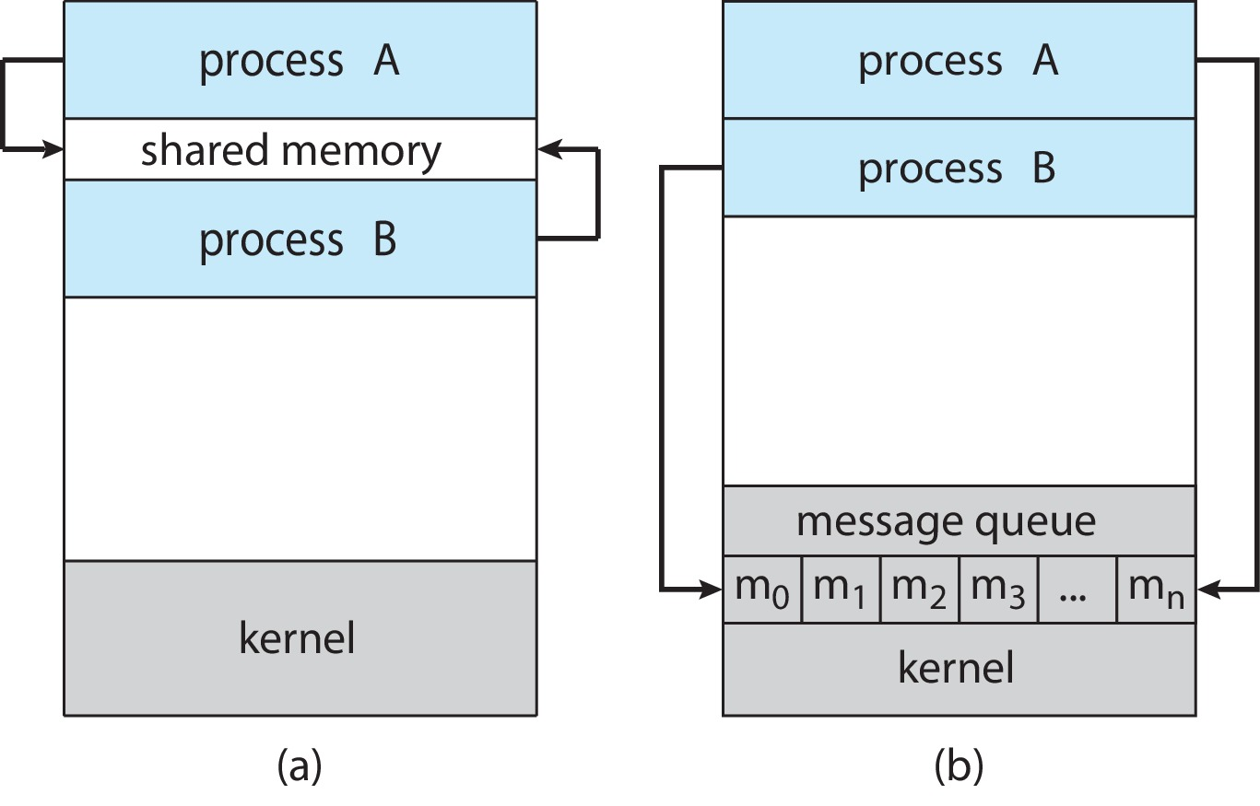
مدل های ارتباطی فرایندی
(a) Shared memory. (b) Message passing.
Notes:
سوال کدام یک از این روش‌ها کارامدتر است؟
مکانیزم «ارسال پیام» برای تبادل حجم کم‌تری از داده‌ها کارآمد است زیرا در این روش، اجتناب از تداخلات احتمالی بین فرآیندها ضرورت ندارد.
پیاده‌سازی مکانیزم «گذر پیام» در یک سیستم توزیع‌شده نسبت به استفاده از «حافظه اشتراکی» ساده‌تر است.
«حافظه اشتراکی» از لحاظ سرعت بالقوه می‌تواند از «گذر پیام» کارآمدتر باشد، چرا که سیستم‌های «گذر پیام» معمولا با استفاده از «فراخوان‌های سیستمی» پیاده‌سازی می‌شوند که مستلزم دخالت هسته سیستم‌عامل است و این امر موجب افزایش سربار زمانی می‌شود.
در مقابل، در سیستم‌های «حافظه اشتراکی»، «فراخوان‌های سیستمی» تنها برای برقراری نواحی مشترک حافظه مورد نیاز هستند. پس از ایجاد این نواحی، تمامی دسترسی‌ها مانند دسترسی‌های معمول حافظه مدیریت می‌شوند و نیازی به دخالت مجدد هسته نیست.

Slide 32
مسئله تولیدکننده و مصرف کننده
الگوی فرآیندهای همکار:
فرآیند تولید کننده اطلاعاتی را تولید می کند که توسط یک فرآیند مصرف کننده مصرف می شود.
دو نوع:
بافر بدون محدودیت (Unbounded Buffer): هیچ محدودیت عملی برای اندازه بافر قائل نمی شود:
تولید کننده هرگز منتظر نمی ماند.
مصرف کننده در صورت عدم وجود بافر برای مصرف، منتظر می ماند.
بافر محدود (Bounded Buffer): فرض می کند که اندازه بافر ثابتی وجود دارد:
اگر همه بافرها پر باشند، تولید کننده باید منتظر بماند.
مصرف کننده در صورت عدم وجود بافر برای مصرف، منتظر می ماند.
Notes:
a web server produces (that is, provides) web content such as HTML files and images, which are consumed (that is, read) by the client web browser requesting the resource.

Slide 33
IPC – اشتراک حافظه
حافظه مشترک ناحیه ای از حافظه است که بین فرآیندهایی که می خواهند ارتباط برقرار کنند به اشتراک گذاشته می شود.
ارتباط تحت کنترل فرآیندهای کاربر است نه سیستم عامل.
موضوع اصلی ارائه مکانیزمی است که به فرآیندهای کاربر اجازه دهد تا زمانی که به حافظه مشترک دسترسی پیدا می کنند، اقدامات خود را همزمان سازی کنند.
همزمانی سازی در فصل های ۶ و ۷ مفصل پرداخته شده است.

Slide 34
راهکار اشتراک حافظه- بافر محدود
Shared data
#define BUFFER_SIZE 10
typedef struct {
. . .
} item;
item buffer[BUFFER_SIZE];
int in = 0;
int out = 0;
راه حل صحیح است، اما فقط می تواند از تعداد یک منهای اندازه بافر عنصر استفاده کند.

Slide 35
Producer Process – Shared Memory
item next_produced;
while (true) {
/* produce an item in next produced */
while (((in + 1) % BUFFER_SIZE) == out)
; /* do nothing-buffer is full*/
buffer[in] = next_produced;
in = (in + 1) % BUFFER_SIZE;
}
Notes:
بافر اشتراکی به صورت یک آرایه دایره‌ای با دو اشارهگر منطقی پیاده‌سازی شده است: in و out.
متغیر in به اولین موقعیت خالی در بافر اشاره می‌کند، در حالی که out به اولین موقعیت پر اشاره دارد.
بافر در شرایطی خالی است که in با out برابر باشد.
بافر زمانی پر محسوب می‌شود که ((in + 1) % اندازه_بافر) با out برابر باشد.
((in + 1) % BUFFER SIZE) == out

Slide 36
Consumer Process – Shared Memory
item next_consumed;
while (true) { while (in == out)
; /* do nothing- buffer is empty */ next_consumed = buffer[out];
out = (out + 1) % BUFFER_SIZE;
/* consume the item in next consumed */
}
Notes:
روش قبل حداکثر BUFFER_SIZE - 1 آیتم می‌توانند به طور همزمان در بافر قرار داشته باشند.

Slide 37
آیا می‌شود همه بافر را پرکرد؟
در روش قبل حداکثر BUFFER_SIZE - 1 آیتم می‌توانند به طور همزمان در بافر قرار داشته باشند.
راه حل:
فرض کنید می‌خواهیم راه‌حلی برای مشکل مصرف‌کننده-تولیدکننده ارائه کنیم که تمام بافرها را پر کند.
با داشتن یک شمارنده صحیح که تعداد بافرهای پر را ردیابی می‌کند، انجام دهیم.
در ابتدا، شمارنده روی 0 تنظیم شده است. این شمارنده صحیح توسط تولید کننده پس از تولید یک بافر جدید افزایش می یابد.
شمارنده صحیح توسط مصرف کننده پس از مصرف یک بافر کاهش می یابد.
Notes:
سوال از دانشجویان برای ارائه راه حل؟

Slide 38
تولید کننده
while (true) { /* produce an item in next produced */
while (counter == BUFFER_SIZE)
; /* do nothing */
buffer[in] = next_produced;
in = (in + 1) % BUFFER_SIZE;
counter++;
}

Slide 39
مصرف کننده
while (true) {
while (counter == 0)
; /* do nothing */
next_consumed = buffer[out];
out = (out + 1) % BUFFER_SIZE;
counter--;
/* consume the item in next consumed */
}

Slide 40
شرط مسابقه Race Condition
counter++ could be implemented as register1 = counter register1 = register1 + 1 counter = register1
counter-- could be implemented as register2 = counter register2 = register2 - 1 counter = register2
Consider this execution interleaving with “count = 5” initially:
S0: producer execute register1 = counter {register1 = 5} S1: producer execute register1 = register1 + 1 {register1 = 6} S2: consumer execute register2 = counter {register2 = 5} S3: consumer execute register2 = register2 – 1 {register2 = 4} S4: producer execute counter = register1 {counter = 6 } S5: consumer execute counter = register2 {counter = 4}

Slide 41
IPC – ارسال پیام
فرایندها بدون نیاز به متغیرهای مشترک با یکدیگر ارتباط برقرار می کنند
سیستم ارتباط بین فرایندی (IPC) دو عملیات را ارائه می دهد:
ارسال(پیام) (send(message))
دریافت(پیام) (receive(message))
اندازه پیام یا ثابت است یا متغیر.
Notes:
گذر پیام :روشی برای برقراری ارتباط بین فرایندها و همگام‌سازی عملکرد آن‌ها بدون نیاز به اشتراک یک فضای آدرس‌دهی مشترک است. این روش به ویژه در محیط‌های توزیع‌شده کاربرد دارد،
جایی که فرایندهای در حال ارتباط ممکن است روی رایانه‌های مختلفی در یک شبکه قرار داشته باشند. به عنوان مثال، یک برنامه چت اینترنتی می‌تواند به گونه‌ای طراحی شود که شرکت‌کنندگان در چت از طریق تبادل پیام با یکدیگر ارتباط برقرار کنند.

Slide 42
Message Passing (Cont.)
اگر فرایندهای P و Q بخواهند با هم ارتباط برقرار کنند، باید:
یک لینک ارتباطی بین خود ایجاد کنند.
پیام ها را از طریق ارسال/دریافت رد و بدل کنند.
مسائل پیاده سازی:
لینک ها چگونه ایجاد می شوند؟
آیا یک لینک را می توان با بیش از دو فرایند مرتبط کرد؟
چند لینک می تواند بین هر جفت از فرایندهای در حال ارتباط وجود داشته باشد؟
ظرفیت یک لینک چقدر است؟
اندازه پیامی که لینک می تواند تحمل کند ثابت است یا متغیر؟
یک لینک یک طرفه است یا دو طرفه؟

Slide 43
Implementation of Communication Link
فیزیکی:
حافظه مشترک
باس سخت افزار
شبکه
منطقی:
مستقیم یا غیرمستقیم
ارتباط همزمان یا ناهمزمان
بافرگیری خودکار یا صریح
Notes:
• Direct or indirect communication • Synchronous or asynchronous communication • Automatic or explicit bufferi

Slide 44
ارتباط مستقیم
فرایندها باید یکدیگر را به طور واضح نامگذاری کنند:
send (P, message) – Pارسال یک پیام به فرایند
receive(Q, message) – Q دریافت یک پیام از فرایند
ویژگی های لینک ارتباطی
لینک ها به طور خودکار ایجاد می شوند.
یک لینک دقیقاً به یک جفت از فرایندهای در حال ارتباط وصل است.
بین هر جفت فقط یک لینک وجود دارد.
لینک ممکن است یک طرفه باشد، اما معمولاً دو طرفه است.
Notes:
Ports vs. Mailboxes: Sometimes, ports are a restricted type of mailbox that allows only one receiver but can have multiple senders. This is useful for client-server style communication where one process acts as the server (receiver) and others act as clients (senders). Mailboxes, on the other hand, can have multiple receivers along with multiple senders, offering more flexibility in communication patterns.

Slide 45
ارتباط غیر مستقیم
پیام ها از صندوق‌های پستی (همچنین به عنوان پورت شناخته می شوند) هدایت و دریافت می شوند.
هر پورت یک شناسه منحصر به فرد دارد.
فرایندها فقط در صورتی می توانند ارتباط برقرار کنند که یک پورت را به اشتراک بگذارند.
ویژگی های لینک ارتباطی (مدل پورت)
لینک فقط در صورتی برقرار می شود که فرایندها یک پورت مشترک داشته باشند.
یک لینک ممکن است با چندین فرایند مرتبط باشد.
هر جفت از فرایندها ممکن است چندین لینک ارتباطی را به اشتراک بگذارند.
لینک ممکن است یک طرفه یا دو طرفه باشد.

Slide 46
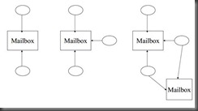
ارتباط غیر مستقیم (ادامه)
عملیات:
ایجاد یک پورت یا صندوق پستی جدید
ارسال و دریافت پیام از طریق پورت
حذف یک پورت
عملگرهای ابتدایی به صورت زیر تعریف می شوند:
send(A, message) – send a message to port A
receive(A, message) – receive a message from port A

Slide 47
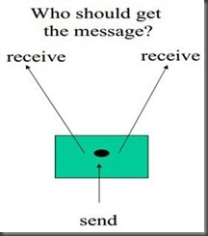
ارتباط غیر مستقیم (ادامه)
اشتراک پورت:
فرض کنید سه فرایند P1، P2 و P3 پورت A را به اشتراک می گذارند
P1 ارسال می کند؛ P2 و P3 دریافت می کنند.
مسئله: چه کسی پیام را دریافت می کند؟
راه‌حل‌ها:
اجازه دهید یک لینک حداکثر با دو فرآیند مرتبط باشد.
فقط به یک فرایند در یک زمان اجازه دهید یک عملیات دریافت را اجرا کند.
اجازه دهید سیستم به طور دلخواه گیرنده را انتخاب کند. فرستنده مطلع می شود که گیرنده چه کسی بوده است.
Notes:
Now suppose that processes P1, P2, and P3 all share mailbox A. Process P1 sends a message to A, while both P2 and P3 execute a receive() from A. Which process will receive the message sent by P1? The answer depends on which of the following methods we choose

Slide 48
Synchronizationهمگامی
ارسال پیام ممکن است مسدود کننده یا غیرمسدود کننده باشد.
مسدود شدن به عنوان همزمان در نظر گرفته می شود.
ارسال مسدود کننده - فرستنده تا زمانی که پیام دریافت نشود مسدود می شود. تا ارسال دیگری انجام نشود.
دریافت مسدود کننده - گیرنده تا زمانی که پیامی در دسترس نباشد مسدود می شود.
غیر مسدود شدن به عنوان ناهمزمان در نظر گرفته می شود.
ارسال غیر مسدود کننده - فرستنده پیام را ارسال می کند و ادامه می دهد.
دریافت غیر مسدود کننده - گیرنده دریافت می کند:
یک پیام معتبر، یا
پیام تهی (null)
ترکیب‌های مختلفی امکان‌پذیر است:
اگر هم ارسال و هم دریافت مسدود کننده باشند، یک دیدار (rendezvous) داریم.
Notes:
rendezvous [rɑndɪvuː] راندیوو

Slide 49
Producer-Consumer: Message Passing
Producer
message next_produced; while (true) { /* produce an item in next_produced */
send(next_produced);
}
Consumer
message next_consumed; while (true) { receive(next_consumed) /* consume the item in next_consumed */ }

Slide 50
بافر کردن
صف پیام ها به لینک ارتباطی متصل هستند و به سه روش پیاده سازی می شوند:
ظرفیت صفر (Zero Capacity):
هیچ پیامی روی لینک صف نمی‌شود.
فرستنده باید منتظر گیرنده بماند :دیدار یا (rendezvous)
ظرفیت محدود (Bounded Capacity):
صف دارای طول محدودی از n پیام است.
اگر لینک پر باشد، فرستنده باید منتظر بماند.
ظرفیت نامحدود (Unbounded Capacity):
صف دارای طول نامحدود است.
فرستنده هرگز منتظر نمی ماند.

Slide 51
Examples of IPC Systems – Windows
فراخوان محلی پیشرفته (Local Procedure Call - LPC)
این روش بر پایه ارسال پیام است.
تنها بین فرآیندهای روی یک سیستم واحد کار می کند.
از پورت برای ایجاد و نگهداری کانال های ارتباطی استفاده می کند.
سیسستم عامل ویندوز امکان پشتیبانی از چندین محیط عملیاتی یا زیرسیستم را فراهم می‌آورد.
برنامه‌های کاربردی از طریق یک مکانیزم ارسال و دریافت پیام که به آن IPC ارتباط بین فرایندها، نیز گفته می‌شود، با این زیرسیستم‌ها ارتباط برقرار می‌کنند.
Notes:
(ALPC) قابلیت "گذر پیام" در سیستم عامل ویندوز است. این قابلیت برای ارتباط بین دو فرایند بر روی یک ماشین (رایانه) به کار می‌رود. ALPC شبیه به مکانیزم رایج "فراخوان رویه از راه دور" (RPC) است، اما به طور خاص برای ویندوز بهینه‌سازی شده است.
هنگامی که یک سرویس گیرنده به خدمات یک زیرسیستم نیاز دارد، یک هندل به شیء پورت اتصال سرور باز می کند و یک درخواست اتصال به آن پورت ارسال می کند.
سپس سرور یک کانال ایجاد می کند و یک هندل به سرویس گیرنده برمی گرداند.
این کانال از یک جفت پورت ارتباطی خصوصی تشکیل شده است: یکی برای پیام های سرویس گیرنده-سرور، دیگری برای پیام های سرور-سرویس گیرنده. علاوه بر این، کانال‌های ارتباطی از یک مکانیزم بازگشت تماس پشتیبانی می‌کنند که به سرویس گیرنده و سرور اجازه می‌دهد تا درخواست‌ها را زمانی که به‌طور معمول انتظار پاسخ دارند، بپذیرند.

Slide 52
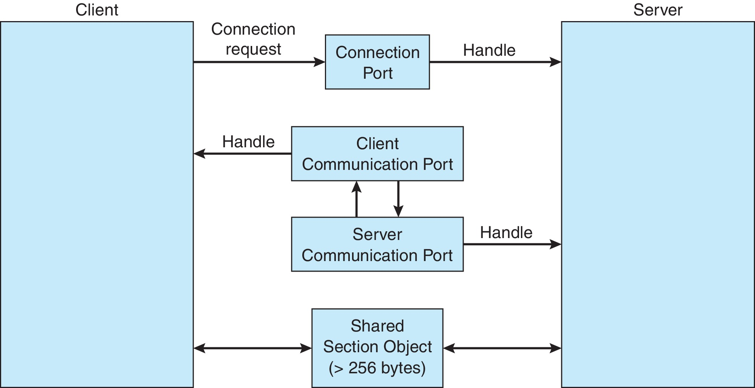
Local Procedure Calls in Windows
Notes:
ارتباط به شرح زیر عمل می کند:
کلاینت یک هندل به آبجکت پورت اتصال زیرسیستم باز می کند.
کلاینت درخواست اتصال ارسال می کند.
سرور دو پورت ارتباطی خصوصی ایجاد می کند و هندل یکی از آنها را به کلاینت برمی گرداند.
کلاینت و سرور از هندل پورت مربوطه برای ارسال پیام یا callback و گوش دادن به پاسخ ها استفاده می کنند.
برای پیام‌های کوچک (تا ۲۵۶ بایت)، صف پیام پورت به عنوان فضای ذخیره‌سازی موقت استفاده می‌شود و پیام‌ها از یک فرایند به فرایند دیگر کپی می‌شوند.
۲. پیام‌های بزرگتر باید از طریق یک شیء بخش section object منتقل شوند که ناحیه‌ای از حافظه‌ی مشترک مرتبط با کانال است.
۳. هنگامی که حجم داده‌ها برای جایگذاری در یک شیء بخش بسیار زیاد است، یک API در دسترس قرار می‌گیرد که به فرآیندهای سرور اجازه می‌دهد تا به طور مستقیم در فضای آدرس‌دهی یک گیرنده (کلاینت) بخوانند و بنویسند.

Slide 53
Examples of IPC Systems – Windows
ارتباط به شرح زیر عمل می کند:
کلاینت یک هندل به آبجکت پورت اتصال زیرسیستم باز می کند.
کلاینت درخواست اتصال ارسال می کند.
سرور دو پورت ارتباطی خصوصی ایجاد می کند و هندل یکی از آنها را به کلاینت برمی گرداند.
کلاینت و سرور از هندل پورت مربوطه برای ارسال پیام یا callback و گوش دادن به پاسخ ها استفاده می کنند.
Notes:
(ALPC) قابلیت "گذر پیام" در سیستم عامل ویندوز است. این قابلیت برای ارتباط بین دو فرایند بر روی یک ماشین (رایانه) به کار می‌رود. ALPC شبیه به مکانیزم رایج "فراخوان رویه از راه دور" (RPC) است، اما به طور خاص برای ویندوز بهینه‌سازی شده است.
فرآیندهای سرور پورت های اتصال را منتشر میکند و سرویس گیرنده با باز کردن یک هندل به آن وصل میشه.
سرور یک کانال با دو پورت اختصاصی برای پیام‌های طرفین ایجاد میکنه
سرور از مکانیزم بازگشت تماس هم پشتیبانی می‌کنه که به سرویس گیرنده و سرور اجازه می‌دهد تا درخواست‌ها را زمانی که به‌طور معمول انتظار پاسخ دارند، بپذیرند.

Slide 54
Communications in Client-Server Systems
سوکت ها Sockets
فراخوان رویه از راه دور RPC - Remote Procedure Calls

Slide 55
Sockets
سوکت به عنوان یک نقطه انتهایی (end-points)برای برقراری ارتباط تعریف می شود.
ترکیبی از آدرس IP و پورت - عددی که در ابتدای بسته پیام برای تمایز قائل شدن بین سرویس های شبکه روی یک میزبان گنجانده شده است. سوکت 161.25.19.8:1625 به پورت 1625 روی میزبان 161.25.19.8 اشاره دارد.
ارتباط بین یک جفت سوکت برقرار می شود.
تمام پورت های زیر 1024 درگاه های شناخته شده هستند که برای سرویس های استاندارد استفاده می شوند.
آدرس IP خاص 127.0.0.1 (loopback) برای اشاره به سیستمی که فرآیند در حال اجرا است استفاده می شود.
Notes:
A port identifies a unique process for which a service can be provided. In the present context, a port is associated with an application that supports Windows Sockets. The idea is to identify each Windows Sockets application uniquely so you can have more than one Windows Sockets application running on a machine at the same time.

Slide 56
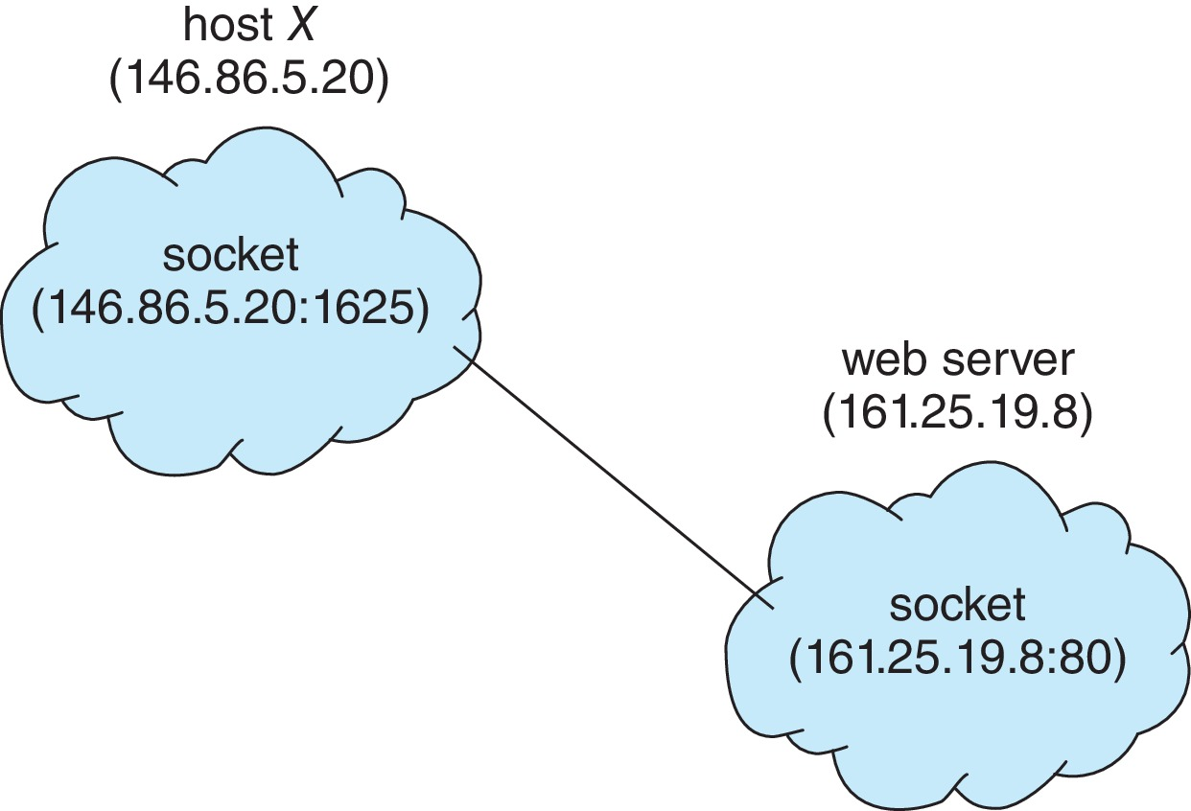
Socket Communication

Slide 57
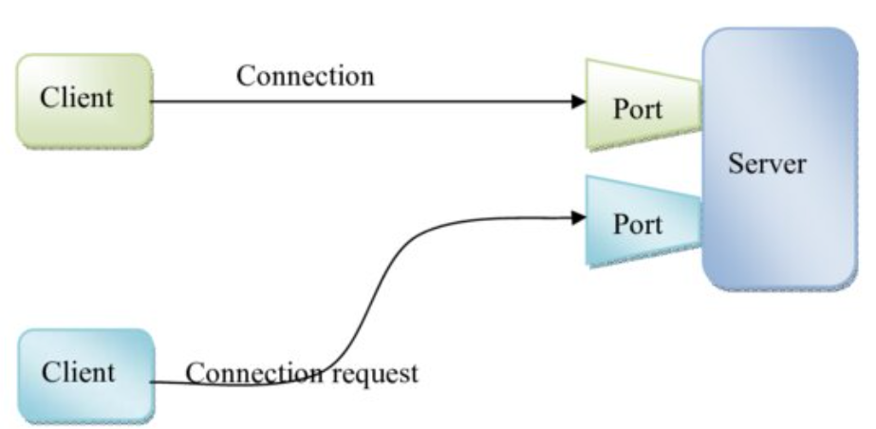
Socket Communication

Slide 58
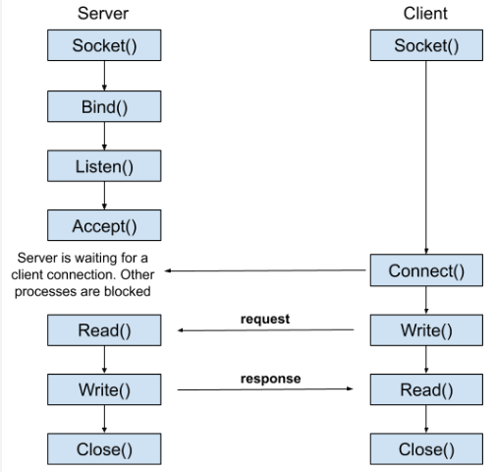
Socket Communication

Slide 59
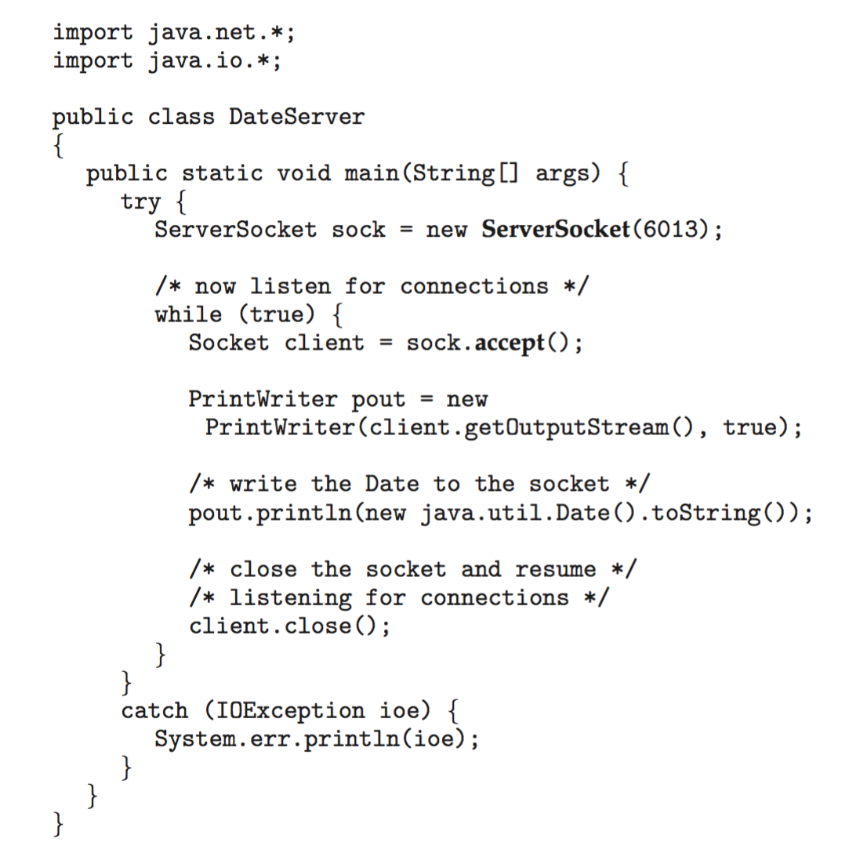
Sockets in Java
سه نوع سوکت وجود دارد:
اتصال محور (TCP)
بدون اتصال (UDP)
MulticastSocket - داده ها را می توان به چندین گیرنده ارسال کرد.

Slide 60
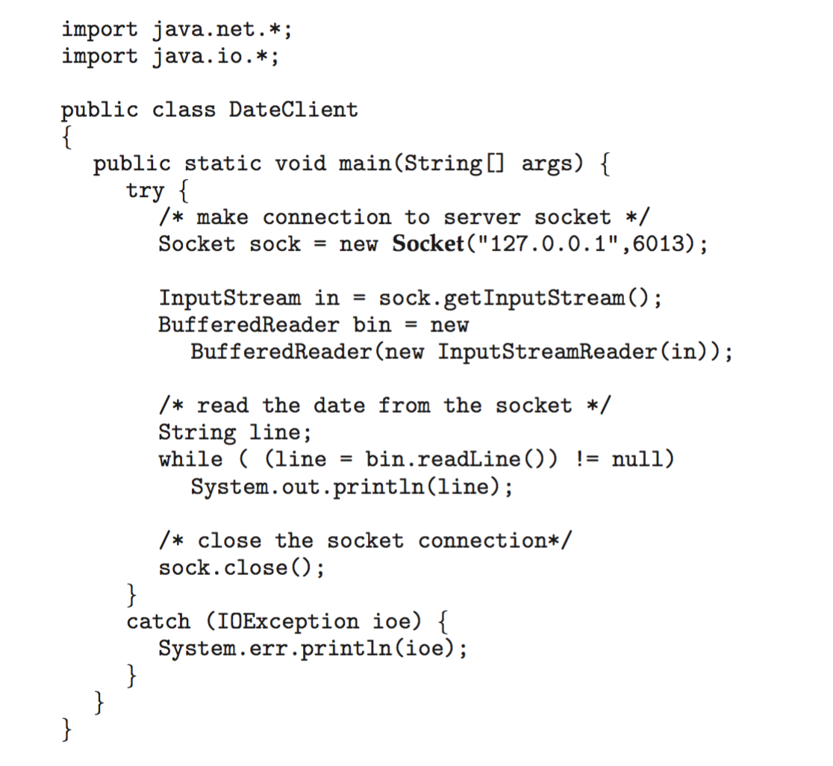
Sockets in Java
The equivalent Date client

Slide 61
Remote Procedure Calls
فراخوانی رویه از راه دور (RPC) یک مکانیزم برای انتزاع فراخوانی رویه بین فرآیندها در سیستم‌های توزیع شده بر بستر شبکه است.
به عبارت دیگر، این پروتکل به برنامه‌نویس این امکان را می‌دهد تا توابع موجود روی یک کامپیوتر دیگر در شبکه را اجرا کند، گویی آن توابع به صورت محلی در دسترس هستند.
Notes:
بر خلاف پیام‌های IPC (ارتباط بین فرایندها)، پیام‌هایی که در ارتباط RPC رد و بدل می‌شوند، ساختارمند بوده و در نتیجه دیگر صرفا بسته‌های داده نیستند. هر پیام برای یک دیمن RPC که به پورتی روی سیستم راه دور گوش می‌دهد، آدرس‌دهی می‌شود و حاوی شناسه‌ای برای تعیین تابعی که باید اجرا شود و همچنین پارامترهایی است که به آن تابع ارسال می‌گردد.
پورت تنها عددی است که در ابتدای بسته‌ی پیام گنجانده می‌شود. در حالی که یک سیستم به طور معمول تنها یک آدرس شبکه دارد، می‌تواند دارای پورت‌های زیادی در همان آدرس باشد تا سرویس‌های مختلف شبکه‌ای که پشتیبانی می‌کند را از هم تفکیک کند.
اگر یک فرآیند از راه دور به یک سرویس نیاز داشته باشد، پیام خود را به پورت مناسب ارسال می‌کند. برای مثال، اگر سیستمی بخواهد به سیستم‌های دیگر امکان لیست کردن کاربران فعلی خود را بدهد، یک دیمن با قابلیت پشتیبانی از چنین فراخوانی رویه از راه دور (RPC) به یک پورت خاص (مثلا پورت 3027) متصل خواهد شد. هر سیستم از راه دوری می‌تواند با ارسال یک پیام RPC به پورت 3027 روی سرور، اطلاعات مورد نیاز (یعنی لیست کاربران فعلی) را دریافت کند. داده‌ها در یک پیام پاسخ دریافت می‌گردند.

Slide 62
فراخوان رویه از راه دور (RPC - Remote Procedure Calls)
RPC از پورت‌ها برای تمایز قائل شدن بین سرویس‌های مختلف استفاده می‌کند.
Stub یک پروکسی در سمت کلاینت است که به عنوان نماینده‌ی پروسیجر واقعی روی سرور عمل می‌کند.
Stub سمت کلاینت مسئولیت یافتن سرور مقصد و آماده‌سازی (marshaling) پارامترهای ارسالی را برعهده دارد.
در سمت سرور، Stub دیگر این پیام را دریافت کرده و پارامترهای آماده‌سازی شده را از حالت آماده‌سازی خارج (unmarshaling) کرده و در نهایت، پروسیجر مورد نظر را روی سرور اجرا می‌کند.
بر روی سیستم‌عامل ویندوز، کدهای Stub بر اساس مشخصات نوشته شده با زبان تعریف رابط مایکروسافت (MIDL) کامپایل می‌شوند.
Notes:
Microsoft Interface Definition Language (MIDL)

Slide 63
Remote Procedure Calls (Cont.)
نمایش داده‌ها برای سازگاری با ساختارهای مختلف از طریق فرمت نمایش داده خارجی (XDL) در فراخوانی RPC مدیریت می‌شود.
ارتباطات راه دور نسبت به ارتباطات محلی، دارای سناریوهای خطای بالقوه بیشتری است.
با این حال، این پروتکل تضمین می‌کند که پیام‌ها حداکثر یک بار و به صورت صحیح، به گیرنده (مقصد) ارسال شوند (برخلاف سناریوی “حداکثر یک بار” در برخی پروتکل‌های دیگر).
Notes:
در کامپیوتر، ترتیب قرارگیری بایت‌ها (واحدهای تک‌بایتی) درون یک کلمه (واحد داده) که در حافظه‌ی اصلی ذخیره می‌شود، بِدیانی (Endianness) نامیده می‌شود. دو روش اصلی برای نمایش ترتیب بایت‌ها وجود دارد: بِدیان بزرگ (Big-Endian) و بِدیان کوچک (Little-Endian).
در بِدیان بزرگ، بایت مهم‌تر (حاوی مقدار اصلی‌تر) در کمترین آدرس حافظه قرار می‌گیرد و بایت کم‌اهمیت‌تر (حاوی مقدار فرعی‌تر) در بیشترین آدرس حافظه جای می‌گیرد.
در مقابل، در بِدیان کوچک، کم‌اهمیت‌ترین بایت در کمترین آدرس حافظه و مهم‌ترین بایت در بیشترین آدرس حافظه قرار می‌گیرد.

Slide 64
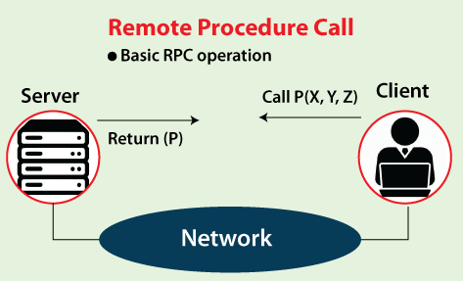
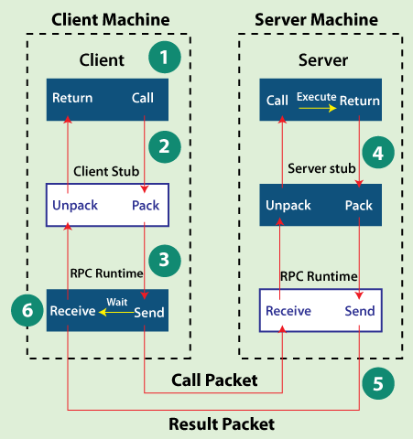

Slide 65
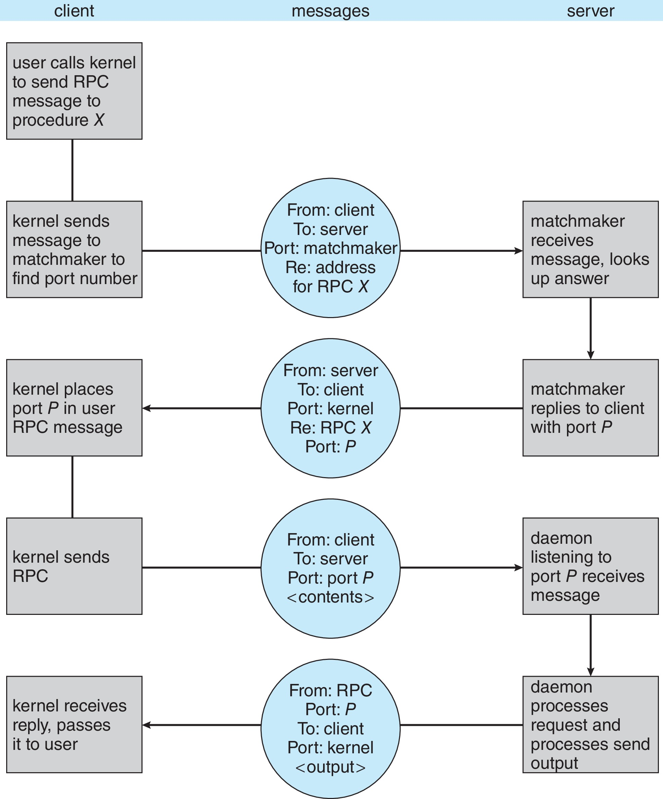
اجرای RPC

Slide 66
End of Chapter 3

Slide 67
Examples of IPC Systems - POSIX
POSIX Shared Memory
Process first creates shared memory segment shm_fd = shm_open(name, O CREAT | O RDWR, 0666);
Also used to open an existing segment
Set the size of the object
ftruncate(shm_fd, 4096);
Use mmap() to memory-map a file pointer to the shared memory object
Reading and writing to shared memory is done by using the pointer returned by mmap().

Slide 68
Examples of IPC Systems - POSIX
حافظه مشترک POSIX
فرآیند ابتدا بخش حافظه مشترک ایجاد می کند:
shm_fd = shm_open(name, O CREAT | O RDWR, 0666);
این دستور برای باز کردن یک بخش موجود نیز قابل استفاده است.
اندازه شیء (حافظه مشترک) را تنظیم می کند:
ftruncate(shm_fd, 4096);
از mmap() برای نگاشت حافظه (memory-map) یک اشاره گر فایل به شیء حافظه مشترک استفاده می کند.
خواندن و نوشتن به حافظه مشترک با استفاده از اشاره گری که توسط mmap() برگردانده می شود انجام می شود.

Slide 69
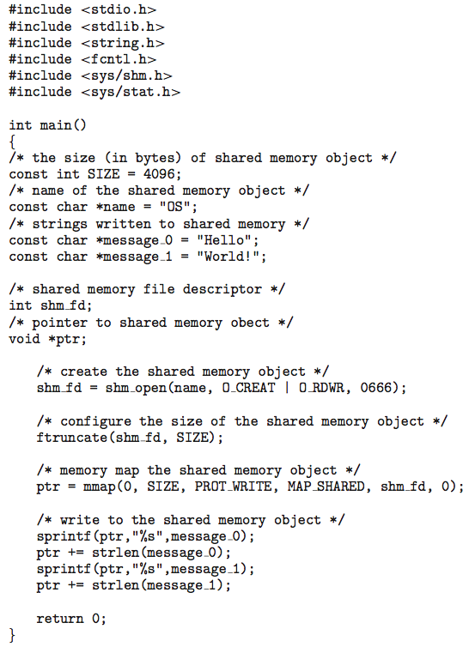
IPC POSIX Producer

Slide 70
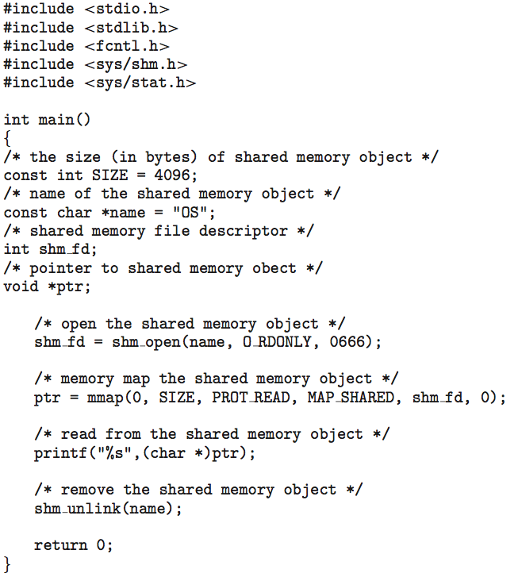
IPC POSIX Consumer

Slide 71
Examples of IPC Systems - Mach
ارتباط Mach مبتنی بر پیام است
حتی فراخوانی های سیستمی به صورت پیام هستند.
هر کار (task) در زمان ایجاد دو پورت دریافت می کند: هسته (Kernel) و اطلاع رسانی (Notify).
پیام ها با استفاده از تابع mach_msg() ارسال و دریافت می شوند.
پورت های مورد نیاز برای برقراری ارتباط از طریق mach_port_allocate() ایجاد می شوند.
ارسال و دریافت انعطاف پذیر هستند، به عنوان مثال، چهار گزینه وجود دارد اگر صندوق پستی پر باشد:
انتظار به طور نامحدود
حداکثر n میلی ثانیه صبر کنید
بلافاصله برگرداندن
به طور موقت یک پیام را ذخیره سازی کند (cache)

Slide 72
Mach Messages
#include<mach/mach.h>
struct message { mach_msg_header_t header;
int data;
}; mach port t client;
mach port t server;

Slide 73
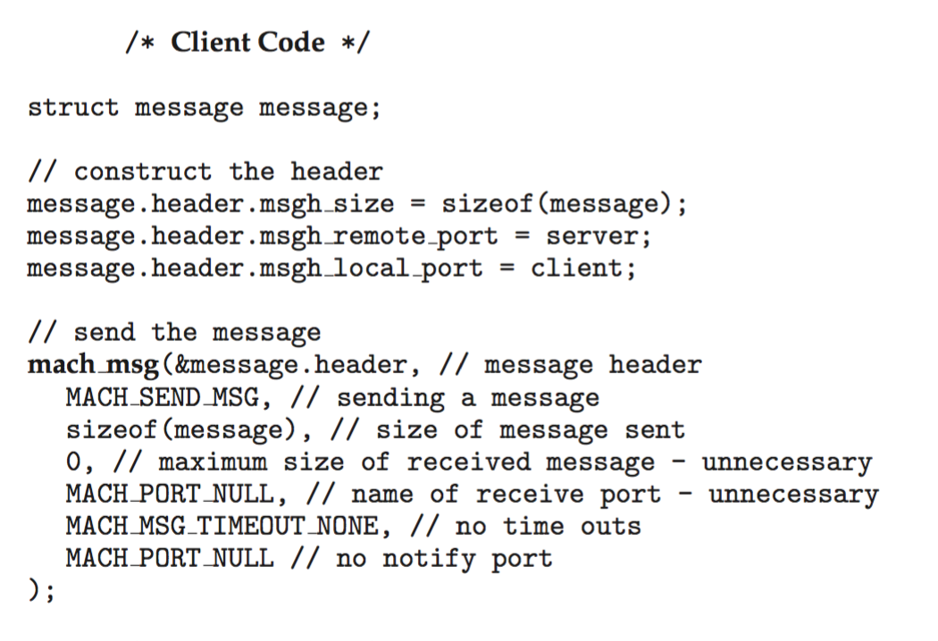
Mach Message Passing - Client

Slide 74
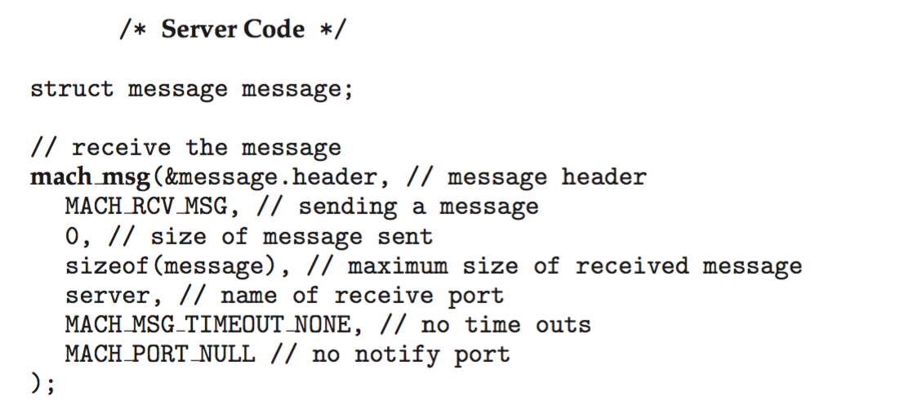
Mach Message Passing - Server

Slide 75
Pipes
این مکانیزم به عنوان کانالی عمل می کند که به دو فرایند اجازه برقراری ارتباط می دهد. که از اولین مکانیزمهای IPC در سیستم های اولیه UNIX بودند.
مسائل:
آیا ارتباط یک طرفه (unidirectional) یا دو طرفه (bidirectional) است؟
در مورد ارتباط دو طرفه، آیا نیمه دوبلکس (half-duplex) است یا تمام دوبلکس (full-duplex)؟
آیا باید رابطه ای (مانند والد-فرزند) بین فرآیندهای در حال برقراری ارتباط وجود داشته باشد؟
آیا می توان از لوله ها روی شبکه استفاده کرد؟
لوله های معمولی:
قابل دسترسی از فرآیندهای دیگر نیستند. (قابل دسترسی از خارج فرآیندی که آنها را ساخته نیستند)
به طور معمول برای برقراری ارتباط بین یک فرآیند والد و فرزند که خود ایجاد کرده استفاده می شود.
نیاز به رابطه والد-فرزند بین فرآیندهای در حال ارتباط دارند.
لوله های نامگذاری شده:
بدون نیاز به رابطه والد-فرزند قابل دسترسی هستند.

Slide 76
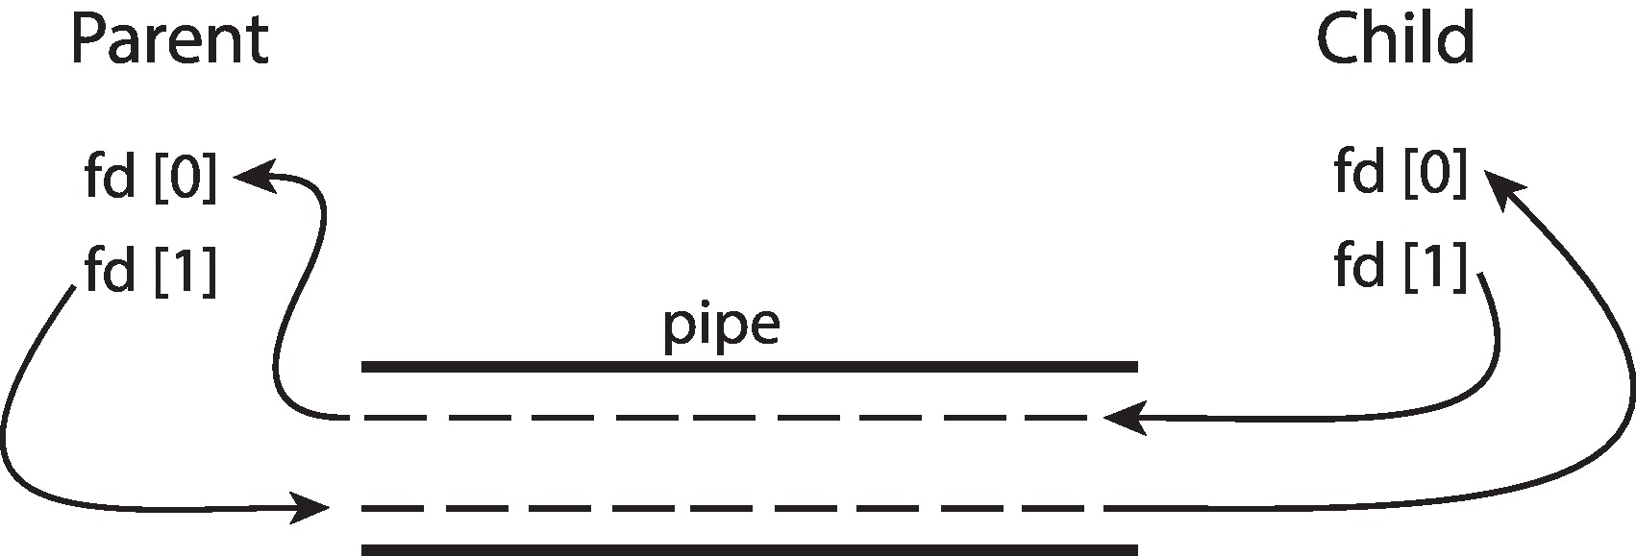
Ordinary Pipes
لوله های معمولی (Ordinary Pipes):
به سبک تولید کننده-مصرف کننده (producer-consumer) امکان برقراری ارتباط را فراهم می آورند.
تولید کننده به یک انتها (انتهای نوشتن pipe) می نویسد.
مصرف کننده از انتهای دیگر (انتهای خواندن pipe) می خواند.
بنابراین، لوله های معمولی یک طرفه هستند.
نیاز به رابطه والد-فرزند بین فرآیندهای در حال برقراری ارتباط دارند.
در ویندوز با نام لوله های ناشناس (anonymous pipes) شناخته می شوند.

Slide 77
Named Pipes
لوله های نامگذاری شده (Named Pipes):
قدرتمندتر از لوله های معمولی هستند.
ارتباط دوطرفه است.
هیچ رابطه والد-فرزندی بین فرآیندهای در حال ارتباط ضروری نیست.
چندین فرآیند می توانند از یک لوله نامگذاری شده برای برقراری ارتباط استفاده کنند.
در سیستم های یونیکس و ویندوز ارائه می شوند.

